Slide 1

苏教版 数学 三年级 下册
6
长方形和正方形的面积
面积的计算
第2课时
复习旧知
巩固练习
课堂小结
课后作业
WWW.PPT818.COM

Slide 2


复习旧知
长方形的面积=长×宽
中
如果用S表示长方形的面积，用a和b分别表示长方形的长和宽，上面的公式可以写成：
S=a×b
返回

Slide 3
正方形的面积=边长×边长
如果用S表示正方形的面积，用α表示正方形的边长，上面的公式可以写成：
S=α×α
返回

Slide 4




巩固练习
先估计下面图形的面积，再测量、计算。
4×4=16(平方厘米）
6×3=18(平方厘米）
返回

Slide 5
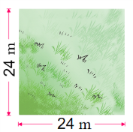
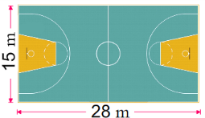

你能算出下面草坪、篮球场和跑道的面积吗？
24×24=576(平方米）
28×15=420(平方米）
80×6=480(平方米）
返回

Slide 6
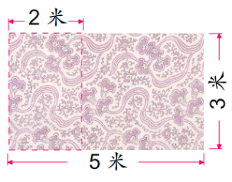
同步练习
一块长方形窗帘长5米，宽3米。这块窗帘布的面积是多少平方米？如果把这块窗帘布照样子剪去2米，剩下的部分是什么形状？它的面积是多少平方米？
5-2=3 (米）
5×3=15(平方米）
3×3=9(平方米）
答：这块窗帘布的面积是15平方米。
答：剩下的部分是正方形，它的面积是9平方米。
返回

Slide 7
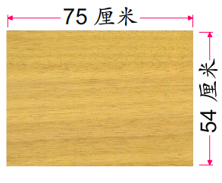
同步练习
在一块长75厘米、宽54厘米的长方形木板上锯下一个最大的正方形。求这个正方形的面积。
54×54=2916(平方厘米）
答：这个正方形的面积是2916平方厘米。
返回

Slide 8

同步练习
一片长方形阔叶林，长40米，宽18米。每平方米阔叶林每月大约能放出2千克氧气，这片阔叶林每月大约能放出多少千克氧气？
40×18×2
=720×2
=1440（千克）
答：这片阔叶林每月大约能放出1440千克氧气。
返回

Slide 9
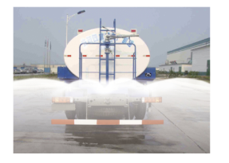
同步练习
一辆洒水车每分钟行驶70米，洒水宽度是9米。洒水车行驶5分钟，洒水的面积一共有多少平方米？
70×9×5
=630×5
=3150（平方米）
答：洒水的面积一共有3150平方米。
返回

Slide 10
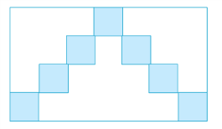
同步练习
下图中每个小正方形表示1平方厘米。你能算出长方形的面积是多少平方厘米吗？
7×4=28(平方厘米）
答：长方形的面积是28平方厘米。
返回

Slide 11
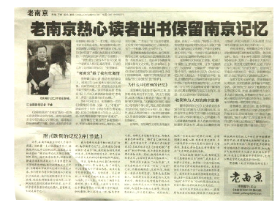
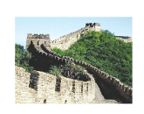

同步练习
要测量一张明信片的面积，选择什么单位比较合适？测量一张报纸的面积呢？
明信片用平方厘米；报纸用平方分米。
返回

Slide 12

课堂小结
这节课你们都学会了哪些知识？
长方形的面积=长×宽
正方形的面积=边长×边长
返回

Slide 13


课后作业
补充习题：
第53页
返回

